Slide 1


AMAT
Agenzia Mobilità Ambiente e Territorio
Innovazione e sviluppo
Aprile 2022

Slide 2
L’ambito di azione di AMAT
Declinare la sostenibilità a Milano, contribuendo a rendere la città capoluogo della Lombardia una città inclusiva, sicura e sostenibile
Pianificare, programmare, progettare, gestire, monitorare e controllare le attività legate allo sviluppo del territorio, dell’urbanistica, della mobilità e del trasporto pubblico, del verde, della qualità degli spazi pubblici, della qualità dell'aria, delle risorse idriche, della gestione dei rifiuti, dell’economia circolare, dell’energia e del clima, con particolare attenzione al supporto delle nuove tecnologie per la ricerca di soluzioni sostenibili.
«Società strumentale che ha per oggetto l’erogazione di servizi e di attività tecniche e conoscitive, di analisi, studio, ricerca, pianificazione, programmazione, progettazione, gestione di servizi accessori, monitoraggio, controllo, a supporto di progetti comunali connessi allo sviluppo del territorio, all’urbanistica, alla mobilità e trasporti, al trasporto pubblico, alla sosta su strada e in struttura, alla sicurezza stradale, all’ambiente, all’energia ed al clima.» ( da Statuto)
MOBILITÀ
AMBIENTE
TERRITORIO
INFRASTRUTTURE
TECNOLOGIE

Slide 3

AMAT e gli SDG
Tutte le attività AMAT sono affrontate all’interno del quadro di riferimento dei 17 Obiettivi di Sviluppo Sostenibile dell’ONU, in quanto è ormai condivisa e affermata la priorità di agire su scala urbana per contribuire in modo decisivo allo sviluppo sostenibile del pianeta
Il lavoro svolto da AMAT è orientato al raggiungimento di uno dei goal più inclusivi e di ampia portata - il Goal 11 “Città e comunità sostenibili” - che ha come obiettivo-chiave quello di “Rendere le città e gli insediamenti umani inclusivi, sicuri, duraturi e sostenibili.” Particolare rilevanza in questo contesto hanno quindi tutte le attività legate all’evoluzione dei sistemi di mobilità, del verde e della qualità degli spazi pubblici nonché all’attenzione alla qualità dell'aria e alla gestione delle risorse contenute nei rifiuti, e con particolare attenzione al supporto delle nuove tecnologie per la ricerca di soluzioni sostenibili.

Slide 4
La relazione tra AMAT e il Comune di Milano
AMAT, in qualità di società in house, opera in via prevalente a favore del Comune di Milano ed è soggetta al cosiddetto controllo Analogo da parte del Comune di Milano
Il controllo analogo è la condizione giuridica che impone che gran parte delle scelte strategiche/organizzative siano autorizzate e condivise dal Socio e che fa della società una “longa manus dell’amministrazione di appartenenza”- vedi congruità costi servizi resi adeguamento a regolamenti e direttive etc..
Le specifiche attività, svolte a favore dell’Amministrazione Comunale, sono definite sulla base del Contratto di Servizio quinquennale sottoscritto tra la Società e il Comune di Milano, correlato al Programma delle Attività Quinquennale – cd. PAQ, a sua volta declinato nel Programma Annuale delle Attività - cd. PAA. Alle attività ordinarie, definite dai PAA, si aggiungono i cd Progetti Specifici, affidati dal Comune ad AMAT ai sensi del Contratto di Servizio vigente

Slide 5
Gli stakeholder di AMAT
Amat opera nell’interesse di una pluralità di stakeholder, sia diretti (interni) che indiretti (esterni)
GLI STAKEHOLDER INTERNI
Comune – Direzioni di riferimento
Comune – Altre direzioni
Società partecipate dal Comune
GLI STAKEHOLDER ESTERNI
Utenti e cittadini
Associazioni e corpi intermedi
Imprese
Media
Commissione EU, Ministeri, Regione Lombardia, Città Metropolitana, altri enti locali
Network nazionali ed internazionali

Slide 6
Le attività consolidate negli anni
Oltre all’attività di supporto nel corso degli ultimi anni il perimetro di attività si è ampliato, consolidando nuovi ambiti
Monitoraggio Servizio TPL
Centrale di Controllo del Traffico
Definizione di indicatori di prestazione per servizi resi all’Amministrazione (es. MM Casa nella Gestione Immobili ERP)
Monitoraggio e Controllo del Contratto di Igiene Ambientale
Progettazione esecutiva della segnaletica
Servizi di progettazione e collaudo (es. Varchi)
Alta Vigilanza su Opere Infrastrutturali per la Mobilità (es. M4)
Processi di rigenerazione urbana della città e per la vivibilità degli spazi pubblici
Monitoraggio qualità aria con sensoristica multiparametrica
Supporto alle attività per la Transizione Ambientale, attività di coinvolgimento degli Stakeholder
Urbanistica tattica

Slide 7
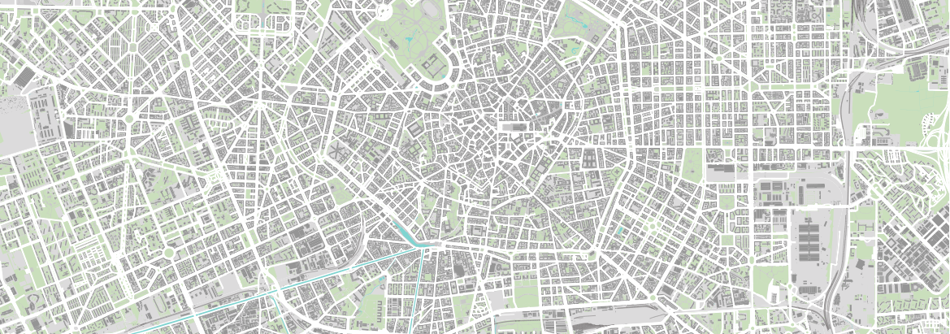
Le aree di sviluppo
AMAT ha il compito di far evolvere i propri servizi alla luce delle opportunità offerte dalle tecnologie digitali e dalle tecnologie per la transizione ambientale
Machine learning
Rilevamento qualità ambientale microscala
Big data
Smart Energy Communities
One Stop Shop
MaaS
Modellistica qualità aria
Rilevamento traffico e flussi
Modelli di simulazione traffico
Diagnosi energetiche e riqualificazioni profonde
Valutazione CarbonFootprint per tutte le iniziative Comune + Partecipate
Green Public Procurement
Guida autonoma
Smart parking
IoT

Slide 8
La crescita delle attività al servizio del Comune
La crescita del volume di attività è legata all’ampliamento dello spettro dei servizi e alla contestuale centralità dei temi legati a mobilità, ambiente e territorio nella gestione della città, a cui si aggiungono le attività di ricerca finanziate
PAA E PROGETTI SPECIALI (€/ml)
11,6
Progetti speciali: riguardano attività riferite a progetti non contemplati nel PAA e che, generalmente, hanno durata e finanziamento specifico, e possono riguardare sia finanziamenti comunali, sia finanziamenti da Enti terzi
PAA (Programma annuale attività): il programma annuale delle attività prevede i progetti concordati con l’Amministrazione in sede di stesura budget da realizzare nel corso dell’anno di riferimento e generalmente contempla progetti strutturali che si ripetono annualmente. Il PAA costituisce il vero strumento di programmazione operativa delle attività ordinarie di AMAT.
9,90
9,15
7,47
8,15

Slide 9





KPI Operativi – Una selezione
La complessità della gestione operativa è ben descritta da questa selezione di KPI operativi
+4600 Verbali di sopralluogo – monitoraggio a campione
878 Verbali di sopralluogo – contraddittorio con il Gestore
442 Verbali di sopralluogo – rilievo presenza di ambrosia su pertinenze stradali
4000 Verifiche sui sistemi di sharing
261 Pareri tecnici trasportistici
329 Simulazioni modellistiche di mobilità
+4000 Verbali di sopralluogo in cantiere
16 Istruttorie unificate di variante
62 Verifiche sulle attività di collaudo in sito
365 Report giornalieri su qualità dell’aria, indice di congestione stradale e tornellati metro
52 Report settimanali sugli indicatori di utilizzo dei sistemi di trasporto di Milano (rete stradale, TPL, Area B, Area C, sharing e sosta su strada ed in struttura
10000 Ispezioni su impianti termici
5000 Provvedimenti emessi su impianti termici
2300 Istruttorie eseguite su impianti termici

Slide 10
AMAT e le sue persone
8
dirigenti
Struttura flessibile ad alto contenuto di know-how
(di cui 2 in Aspettativa e 3 TD)
Essendo la tipologia di attività e di servizi erogati ad alto contenuto specialistico i fattori critici di successo sono il mantenimento del know-how grazie al giusto equilibrio tra competenze interne e competenze acquisite all’esterno.
15
quadri
47
impiegati
PRINCIPALI PROFESSIONALITÀ
Architettura
Ingegneria
Chimica
Giurisprudenza
Scienze Agrarie ed Ambientali
Matematica
Geologia
Economia
Diplomati
120
collaboratori a P.IVA
Aggiornamento al 31/12/2021
EVOLUZIONE RISORSE INTERNE

Slide 11


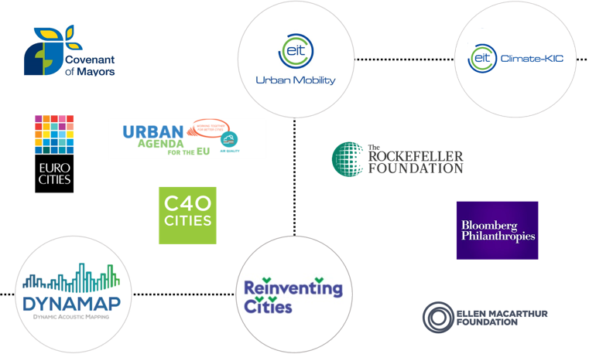







Capacità di innovazione e networking
AMAT costituisce il ponte verso la collaborazione con le principali reti di conoscenza nazionali e internazionali

Slide 12
Le Sfide del 2021 e del 2022-2024
Dalla nuova governance … la sfida 2022-2024 costruita su cinque pilastri: integrazione, professionalità, flessibilità, innovazione, visione
2021
2022-2024
Nuova governance
Avanzamento consolidamento
Consolidamento e sviluppo dei processi e degli strumenti di gestione (Amministrazione e controllo, personale, Project management, sistemi informativi)
On going:
Struttura organizzativa
Sviluppo dell’In-House orizzontale con società partecipate
Analisi e adeguamento degli strumenti di governance
Struttura organizzativa
Sviluppo dell’In-House orizzontale con società partecipate
Analisi e adeguamento degli strumenti di governance
Visione integrata mobilità-ambiente-territorio
Attrazione, Valorizzazione e retention delle professionalità interne (formazione, responsabilità, leadership)
Flessibilità nella capacità di mobilitare competenze e capacità esterna/dal territorio
Innovazione attraverso il confronto internazionale
Rinnovo del contratto di servizio con visione di lungo periodo

Slide 13
Il progetto di bilancio 2021 e il budget 2022

Slide 14
Il budget 2022-2024
Data in milioni di euro

Slide 15
Grazie dell’attenzione

